Slide 1
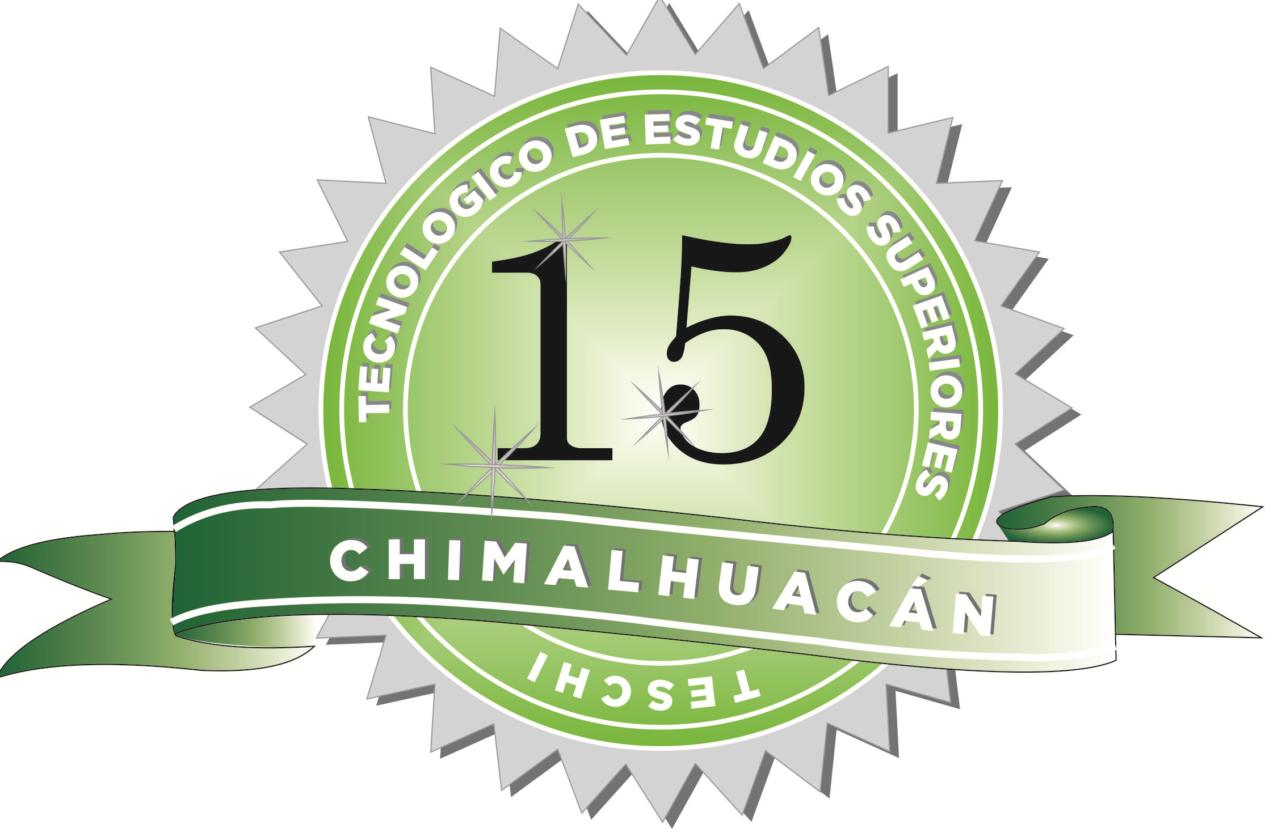
EL TESCHI A TRAVÉS DEL ÁREA DE EDUCACIÓN
CONTINUA TE INVITA AL CURSO :
LAS BASES
“COSTOS DIRECTOS”
OBJETIVO DEL CURSO:
Conocer la integración, métodos y procedimientos para la obtención de costos directos y aplicarlos a la industria.
INSTRUCTORA:
C.P. TERESITA DE JESÚS BIBIANO CIENFUEGOS
Fecha de inicio:
18 de MARZO de 2017
Horario:
09:00 a 14:00 Horas
Pregunta por los descuentos
Costo:
Alumnos, egresados y
Docentes del TESCHI: $543.00
Público en general: $747.00
INFORMES E INSCRIPCIONES:
Ing. Mirna Molina García
Área de Educación Continua
Teléfonos: 50-44-70-20 Y 58-52-74-26
Ext.: 142
educacioncontinua@teschi.edu.mx

